Slide 1

狼叔的Node.js快速入门课
11. Node.js与SSR服务器端渲染
主讲人：i5ting

Slide 2
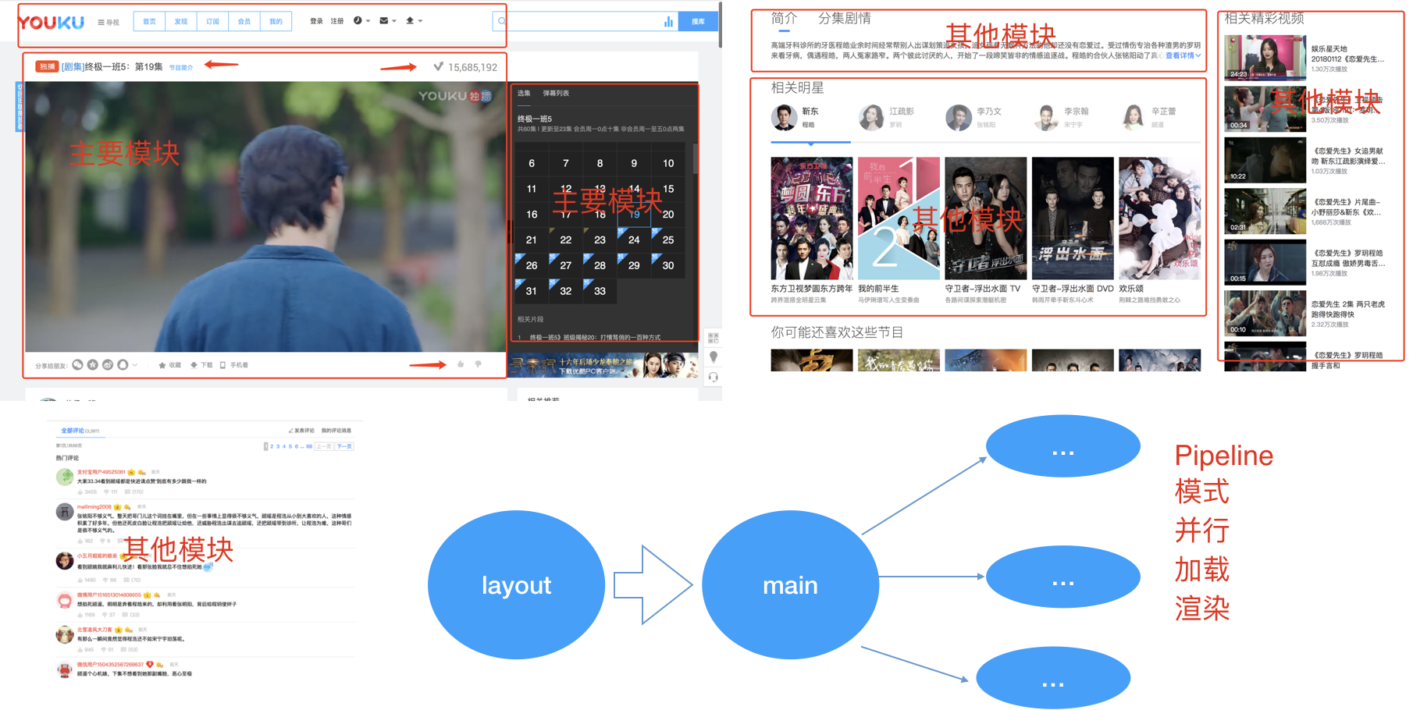

Slide 3
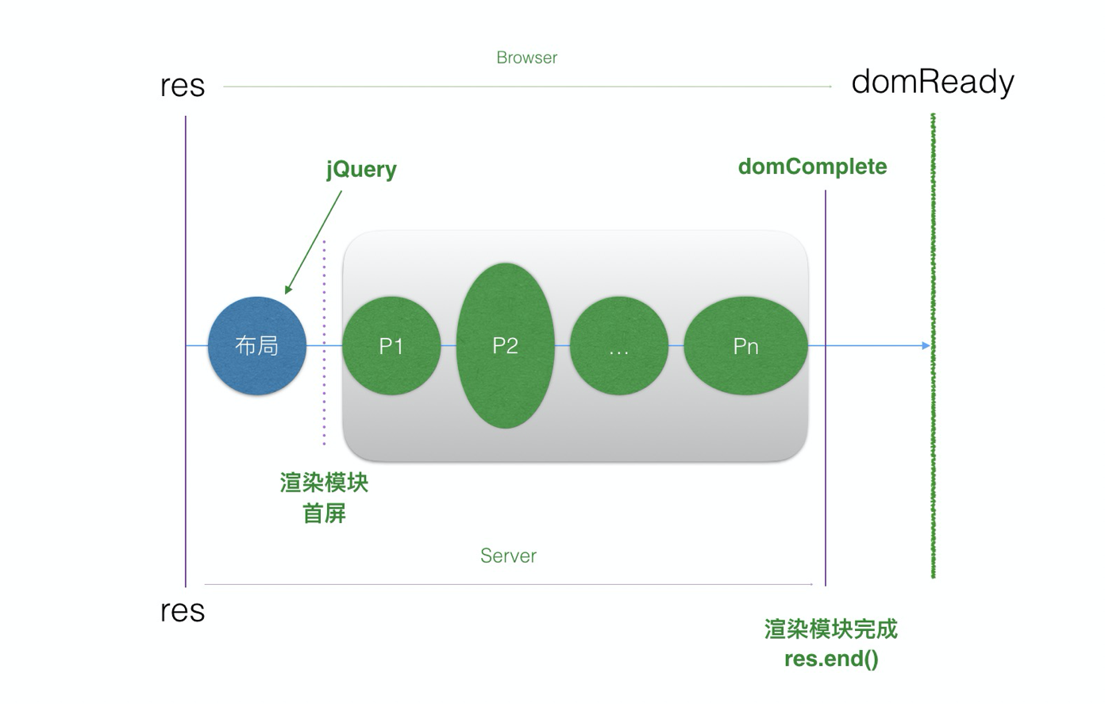

Slide 4
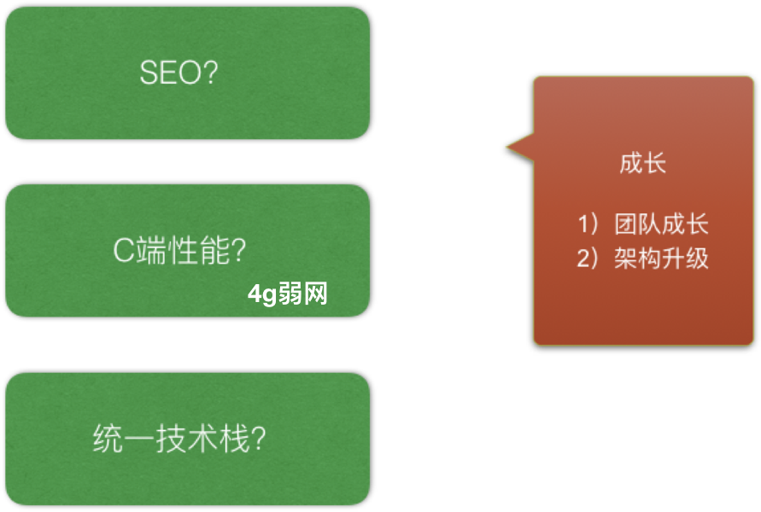
同构开发

Slide 5
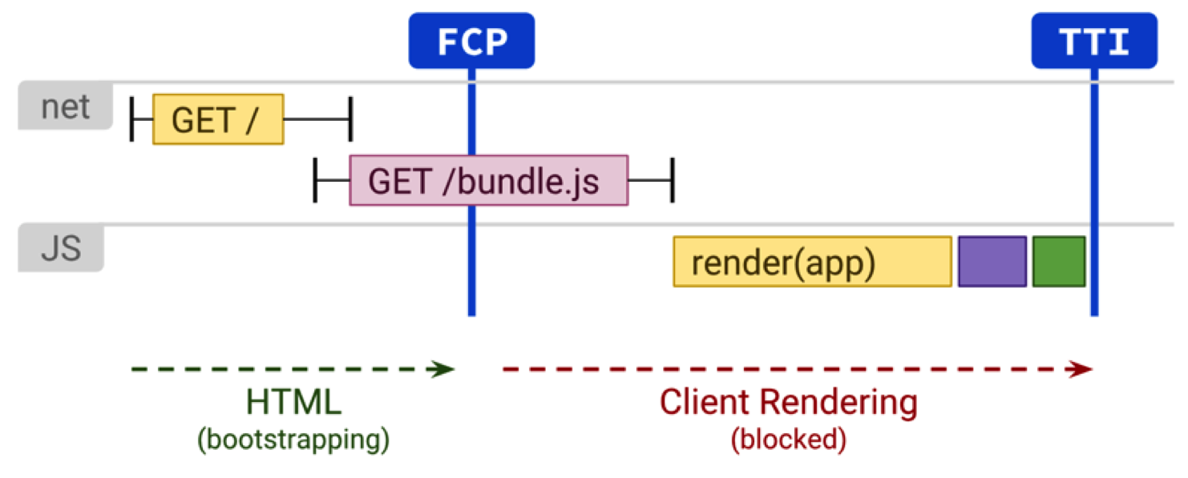
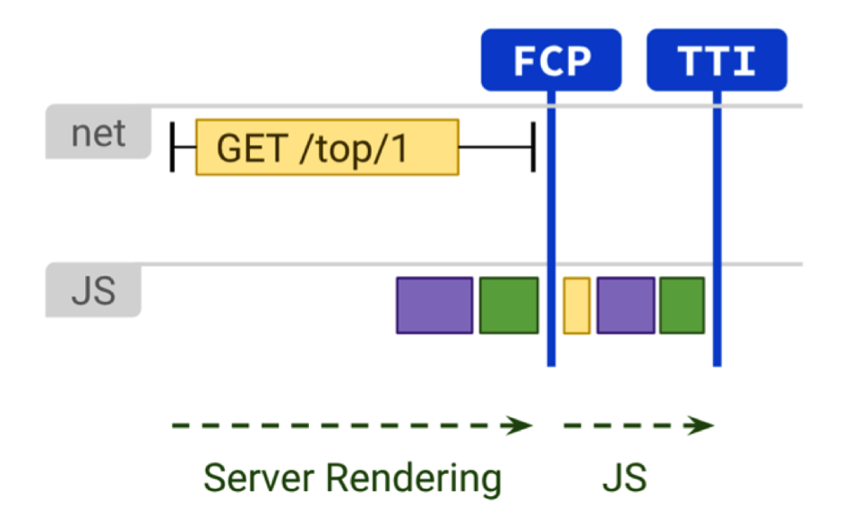
Node 写入server.bundle.js
浏览器加载client.bundle.js，
Hydrate
绑定事件

Slide 6
步骤
了解原理
了解竞品
抓自己的痒
React ssr
了解市面所有ssr框架
造轮子
https://github.com/ykfe/egg-react-ssr

Slide 7
Egg-react-ssr思考
1、浏览器和历史债
2、和egg的关系
3、我能做哪些不一样的点
4、克制
5、既要也要还要

Slide 8
团队氛围
天时地利人和

Slide 9

在技术进步的道路上
我们共同努力

